Slide 1
Система після продажного нагляду (PMS) у виробників медичних виробів. Документація пост-маркетингу: Результати 2024 та Планування на 2025. Чому це важливо?
СВІТЛАНА ЗГОННИК
Директор IMPROVE MEDICAL,
аудитор, експерт
Notes:
с июля 2013 года.

Slide 2
ЗМІСТ
PMS QMS. Система пост-маркетингового нагляду. Вимоги до результатів пост-маркетингового нагляду.
PMS Plan. Планування на наступний рік. План з пост-маркетингового нагляду.
Планування збору інформації. Відповідальність виробника та роль уповноваженого представника.
PMS – Report. Періодичний звіт Структура та наповнення.

Slide 3
ЩО Є ПОСТ-МАРКЕТИНГОВИЙ НАГЛЯД (PMS)?
«Пост-маркетинговий нагляд» означає всі види діяльності, що здійснюються виробником разом з іншими операторами ринку (імпортерами, дистриб’юторами) та уповноваженими предствниками для впровадження та підтримання в актуальному стані систематичної процедури активного збору та аналізу досвіду застосування медичних виробів, що розміщені на ринку, або введені в експлуатацію з метою ідентифікації необхідності терміногово застосовування CAPA
EU MDR

Slide 5
pmsf
vigilance
risk
PMS

Slide 6
ДОКУМЕНТАЦІЯ PMS MDR
Article 32: Summary of Safety and Clinical Performance
Article 83: PMS system implemented by the manufacturer (note that PMS also involves distributors and importers)
Аrticle 84: PMS plan
Article 85: PMS report
Article 86: PSUR
Article 88: Trend report
Annex III: PMS Technical Documentation.

Slide 7
Report and Summary/Звіт та Резюме
Регламент вимагає:
Простий звіт (PMSR Post-market surveillance report) для класу I. Є складовою частиною ТД. Оновлюється за необхідності.
Періодичний звіт з оновлюваної інформації з безпеки (PSUR Periodic safety update report) від класу II a і вище. Звіт виробника.
Резюме з безпечності та клінічної ефективності (SSCP Summary of Safety and Clinical Performance) для класу III і МВ що імплантуються. Публікується в базі Eudamed, перевіряється та валідується залученим НО.
PMCF Report. Post-Market Clinical Follow-up report. Звіт з постмаркетингового клінічного спостереження

Slide 8
Summary of Safety and Clinical Performance Резюме з безпечності та клінічної ефективності
Article 32 MDR
ХТО? Виробник складає резюме з безпечності та клінічної ефективності.
Відносно чого? Виробів, які імплантують, та виробів класу III, будь-який інший пристрій, для якого виробник вважає доцільним надати спеціальну інформацію для пацієнтів.
Для кого? Де знайти? Резюме з безпечності та клінічної ефективності повинне бути складене мовою, зрозумілою цільовому користувачу і, за необхідності, пацієнту, та бути доступним для широкої громадськості через Eudamed.
(Входить до складу документації, яку надають НО, залученому до оцінювання відповідності, і повинен бути валідований таким органом. Після валідації НО завантажує резюме в Eudamed. Виробник вказує на етикетці або в інструкціях із використання, де можна ознайомитися із зазначеним резюме).

Slide 9
Summary of Safety and Clinical Performance Резюме з безпечності та клінічної ефективності
Article 32 MDR
MDCG 2019-9 Rev.1 Summary of safety and clinical performance A guide for manufacturers and notified bodies March 2022.
Цей документ схвалено Координаційною групою медичного обладнання (MDCG) встановлено статтею 103 Регламенту (ЄС) 2017/745. Не є офіційним документом Європейської комісії.

Slide 10
Summary of Safety and Clinical Performance Резюме з безпечності та клінічної ефективності
MDCG 2019-9
Не вживати скорочень, або надавати пояснення (розшифрування)
Зберігати інформацію для пацієнтів/неспеціалістів та користувачів/медичних працівників у двох окремих частинах SSCP, розділених розривом сторінки. Це покращує їх читаність і полегшує друк кожної частини окремо.
SSCP має бути написаний типом і розміром шрифту, які дозволяють легко читати.
SSCP має бути у форматі, доступному кожному читати (але НЕ редагувати) без потреби в ліцензії.
Тому файл SSCP завантажені в Eudamed мають бути у форматі PDF. Після завантаження файл PDF має бути доступним для друку та пошуку за допомогою функції пошуку у програмі, яка використовується для цього переглянути файл, наприклад Adobe Reader.

Slide 11
Summary of Safety and Clinical Performance Резюме з безпечності та клінічної ефективності
MDCG 2019-9
НО повинен при поданні Заявки на оцінку відповідності схвалити SSCP.
Проводити перевірку оновлень SSCP між періодами сертифікації
Виробник зобов’язаний оновлювати SSCP. За результатами періодичного звіту з безпеки (PSUR), що включає дані, зібрані в результаті плану після ринкового нагляду, опис будь-яких вжитих профілактичних та коригувальних дій, висновки визначення користі та ризику та основні висновки PMCF.
Якщо PSUR містить інформацію, яка робить будь-яку інформацію в SSCP неправильною або неповною, SSCP необхідно ОНОВИТИ!

Slide 12
Summary of Safety and Clinical Performance Резюме з безпечності та клінічної ефективності
MDCG 2019-9
НО повинен що разу проводити перевірку SSCP при поновленні сертифіката
З кожною заявкою на поновлення сертифіката виробник повинен: Для пристроїв класу III та пристроїв, що імплантуються класу IIb, крім тих що використовують для швів і скоб тощо, подати проект SSCP, який було оновлено в попередні 12 місяців, незалежно від наявності нових даних чи висновків.
Для імплантованих пристроїв класу IIa та IIb, таких як нитки та скоби тощо, підтвердити, що SSCP в Eudamed узгоджується з поточну версію TD або за потреби надати оновлений SSCP.

Slide 13
PMSR Post-market surveillance report Постмаркетинговий звіт
Обов'язковий документ системи PMS
ХТО? Виробник.
Відносно чого? Виробів всіх класів які виготовляються на підприємстві.
Для кого? Вищого керівництва компанії.
Де знайти? Основний документ системи постмаркетингу. Деякі висновки є складовою частиною Технічного файлу.
Обов'язково оцінюється вищим керівництвом та ООВ при проведенні наглядових аудитів.

Slide 14
PMSR Post-market surveillance report Постмаркетинговий звіт
ЗВІТ повинен давати розуміння виконаного ПЛАНУ PMS та основних цілей.
У ньому буде зазначено:
• Сфера застосування PMS
• Резюме аналізу та висновків, включаючи співвідношення користь/ризик
• Підсумок дій, викликаних PMS

Slide 15
Post-market clinical follow-up (PMCF) Після продажне клінічне спостереження
PMCF — це активний збір даних про клінічний досвід використання медичного пристрою після випуску його на ринок.
Ці дії можуть варіюватися від аналізу даних із наявних реєстрацій пристроїв до проведення нового клінічного дослідження.
Детальні правила для PMCF відповідно до MDR викладені в Додатку XIV, частина B.
Усі PMCF повинні проводитися відповідно до письмового плану PMCF, поданого як один із компонентів технічної документації, необхідної для регулярного контролю разом із самим пристроєм.

Slide 16
Post-market clinical follow-up (PMCF) Звіт після продажного клінічного оцінювання
Звіт про після продажне клінічне спостереження (PMCF) (також відомий як звіт про оцінку PMCF) — це структурований звіт, який узагальнює результати діяльності PMCF, проведеної щодо медичного пристрою.
Основні вимоги викладені в Guidance document Medical devices - Market surveillance - Post Market Clinical Follow-up studies - MEDDEV 2.12/2 rev.2. (не оновлений відповідно до MDR).
ПЛАН = ЗВІТ

Slide 17
Periodic Safety Update Report. Періодичний звіт з оновлюваної інформації з безпеки.
Періодичний оновлений звіт про безпеку медичних пристроїв (PSUR) — це періодичний звіт, який вимагається Регламентом щодо медичних пристроїв для всіх пристроїв класу IIa і вище. Він збирає інформацію про безпеку та продуктивність пристрою, визначену під час заходів після ринкового нагляду/
Виробники виробів класу IIa, класу IIb та класу III готують для кожного виробу, а за необхідності, для кожної категорії чи групи виробів, періодично оновлювані звіти щодо безпечності (PSUR), які резюмують результати і висновки аналізу даних після продажного нагляду, отриманих у результаті виконання плану PMS, зазначеного у статті 84 MDR, разом із обґрунтуванням і описом будь-яких ужитих запобіжних і коригувальних дій.

Slide 18
The Periodic Safety Update Report (PSUR) є по суті продовженням Звіту про PMS після виведення медичного виробу в обіг.
PSUR призначений для виробів середнього та високого класу ризику (Клас IIa, IIb, III, імплантанти).
PSUR повинен включати:
Висновки щодо визначення ризику та користі
Основні висновки Вашого клінічного спостереження після виведення МВ на ринок (PMCF)
Обсяг продажів виробів
Оцінки розміру інших характеристик клієнтів, які використовують виріб (плюс частота використання, якщо відомо)
MDCG 2022-21 - Guidance on Periodic Safety Update Report (PSUR) according to Regulation (EU) 2017/745 - December 2022

Slide 19
Periodic Safety Update Report. Періодичний звіт з оновлюваної інформації з безпеки.
Аrticle 86 MDR
Виробники повинні оновлювати PSUR
Для виробів класу IIb і класу III - один раз на рік.
Для виробів класу IIa - за необхідності, проте щонайменше один раз на два роки.
PSUR є складовою частиною технічної документації.
PSUR публікується в EUDAMED
Для виробів класу III, які імплантують, виробники подають PSUR нотифікованому органу. Нотифікований орган розглядає звіт і додає свою оцінку в зазначену електронну систему разом із докладною інформацією про будь-які вжиті дії.
Зазначені PSUR і оцінку нотифікованого органу надають компетентним органам за допомогою вказаної електронної системи.

Slide 20
План PMS та PMCF
План PMS детально описує стратегію виробника щодо постійного моніторингу та збору даних і інформації про безпеку виготовленого пристрою. План PMS є частиною технічної документації пристрою та визначає критерії оцінки співвідношення ризик/користь пристрою та процеси для: Збору та аналізу даних РМS. | Post-market clinical follow-up (PMCF) Підтвердити безпеку та ефетивність пристрою протягом очікуваного терміну експлуатації Визначити раніше невідомі побічні ефекти Прослідкувати за частотою та тяжкістю відомих побічних ефектів Визначити та проаналізувати будь-які можливі ризики Забезпечити постійне співвідношення користі та ризику Визначити будь-яке систематичне неправильне використання або використання не за призначенням

Slide 21
План PMS
Аrticle 84 MDR end Appendix III
План PMS повинен стосуватися збору та використання доступної інформації щодо:
серйозних інцидентів, включаючи інформацію з PSUR;
записів про несерйозні інциденти та дані про будь-які небажані побічні ефекти;
інформації зі звітів про тенденції;
відповідної спеціальної або технічної літератури, бази даних та/або реєстрів;
інформації, включаючи відгуки та скарги, надану користувачами, дистриб’юторами та імпортерами;
загальнодоступної інформації про подібні (ідентичні) медичні вироби.

Slide 22
ДЖЕРЕЛА ІНФОРМАЦІЇ ПОСТМАРКЕТИНГУ
ЕКСПЕРТНІ ГРУПИ КОРИСТУВАЧІВ АБО «ФОКУС ГРУПИ»
Анкети опитування клієнтів, зворотній зв’язок, скарги та звернення по гарантії
Простежуваність медичного виробу та Реєстри імплантів
МЕДІА, ОГЛЯД ЛІТЕРАТУРИ, ОГЛЯД ДОСВІДУ ЩОДО СХОЖИХ ВИРОБІВ (ЕКВІВАЛЕНТНИХ)
Клінічні дослідження після випуску продукції на ринок

Slide 23
Регулятор Державна служба України з лікарських засобів та контролю за наркотиками
Розділ: РИНКОВИЙ НАГЛЯД. Повідомлення про небезпечну продукцію в Україні
Рішення органу в межах сфери своєї відповідальності про вилучення небезпечної продукції з обігу та/або відкликання, заборону надання її на ринку, прийняті Держлікслужбою та/або її територіальними органами (останнє рішення лютий 2020 року)
Рішення виробника про вилучення з обігу, відкликання продукції, яка є небезпечною, прийняті за ініціативою виробника продукції (останнє повідомлення листопад 2023 року)

Slide 24
Ринковий нагляд. Планування заходів

Slide 25
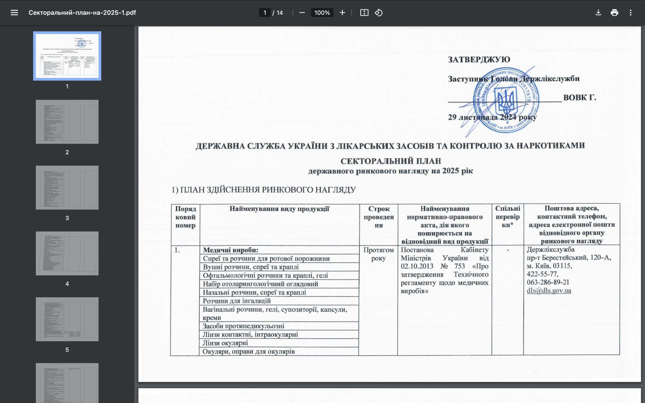
Ринковий нагляд. Планування заходів
 | отоларингологічний

Slide 26
Ринковий нагляд. Планування заходів
ОБОВ’ЯЗКОВО ПЕРЕГЛЯНУТИ
Довіреність від виробника
Декларацію з відповідності (версія, актуальність)
Інструкцію з використання (версія)
Маркування (правильність нанесення знаку відповідності та інших вимфолів та інформації)
Чинність сертифікату відповідності

Slide 27
Independent, competent, objective audits
Будемо раді будь-яким Вашим запитанням:
Email: office@improvemed.com.ua
Тел. +38044 355 50 30
Моб. +38073 355 50 30 (WhatsApp, WeChat, Telegram, Viber)
Вул. Ризька 8a, оф.110, Київ, 04112, Україна

Slide 28
До нових зустрічей!
Дякую за увагу!

